Slide 1
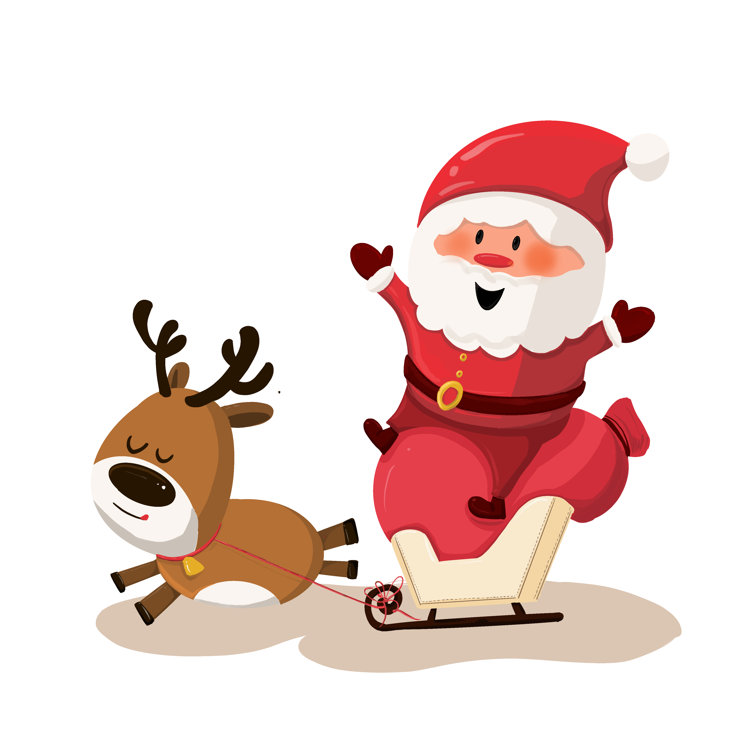
MERRY
CHRISTMAS
CHÀO MỪNG ANH CHỊ EM ĐẾN THAM DỰ KỶ NIỆM JESUS GIÁNG SINH
HỘI THÁNH VUI MỪNG BÁP-TÍT CẨM GIÀNG
Ngày 24-12-2023

Slide 2
Ô NOEL LẠI VỀ

Slide 3
Ô Nô-en lại về, để nụ cười nở trên môi thật tươi
Không phân chia màu da
giọng ca tiếng nói khắp trên hành tinh

Slide 4
Hòa thanh ca xướng chúc câu an bình
Vì Giê-xu đến cứu anh và tôi
Hòa thanh ca xướng chúc câu an bình
Vì Giê-xu đến cứu tôi với bạn

Slide 5
Bóng tối đã lùi đi,
nhường lại ánh sáng cho Vua Giê-xu
Khắp thế giới mừng vui,
Ngài lau nước mắt những ai buồn đau

Slide 6
Hòa thanh ca xướng chúc câu an bình
Vì Giê-xu đến cứu anh và tôi
Hòa thanh ca xướng chúc câu an bình
Vì Giê-xu đến cứu tôi với bạn

Slide 7
Ô Nô-en lại về, để nụ cười nở trên môi thật tươi
Không phân chia màu da
giọng ca tiếng nói khắp trên hành tinh

Slide 8
Hòa thanh ca xướng chúc câu an bình
Vì Giê-xu đến cứu anh và tôi
Hòa thanh ca xướng chúc câu an bình
Vì Giê-xu đến cứu tôi với bạn

Slide 9
Bóng tối đã lùi đi,
nhường lại ánh sáng cho Vua Giê-xu
Khắp thế giới mừng vui,
Ngài lau nước mắt những ai buồn đau

Slide 10
Hòa thanh ca xướng chúc câu an bình
Vì Giê-xu đến cứu anh và tôi
Hòa thanh ca xướng chúc câu an bình
Vì Giê-xu đến cứu tôi với bạn

Slide 11
Nô-en vui tươi, Nô-en vui tươi
Và một năm mới phước hạnh bình an

Slide 12
GIÁNG SINH ĐÃ VỀ

Slide 13
Mừng Giáng sinh đã về
Mừng Chúa sinh ra đời
Mừng Chúa đã đến rồi
Ngài đã đến đem theo những ước mơ cho đời

Slide 14
Mừng Giáng sinh an bình
Hạnh phúc cho muôn nhà
Cùng với bao thắm tình
Ngài đã đến đem ơn thánh muôn dân thanh bình

Slide 15
Muôn sao lung linh an vui đầy lòng người
Đêm đông an vui yêu thương tràn cuộc đời
Cha ban đêm nay muôn thiên thần tuyệt vời
Mừng đón Chúa sinh ra cùng ca vang

Slide 16
Muôn sao lung linh an vui đầy lòng người
Đêm đông an vui yêu thương tràn cuộc đời
Cha ban đêm nay muôn thiên thần tuyệt vời
Mừng đón Chúa sinh ra cùng ca vang

Slide 17
Nào đến trong tiếng cười
Cùng hát cho muôn người
Mừng Chúa đã đến rồi
Ngài đã đến đem ân phước ban cho muôn người

Slide 18
Mừng Giáng sinh an bình
Hạnh phúc cho muôn nhà
Cùng với bao thắm tình
Ngài đã đến đem ơn thánh muôn dân thanh bình

Slide 19
Muôn sao lung linh an vui đầy lòng người
Đêm đông an vui yêu thương tràn cuộc đời
Cha ban đêm nay muôn thiên thần tuyệt vời
Mừng đón Chúa sinh ra cùng ca vang

Slide 20
CỨU CHÚA HẠ SINH

Slide 21
1.Làn gió vi vu ngoài đồng,
lặng yên đêm trường thanh vắng
Bọn chăn đang giữ chiên mình,
chẳng biết Cứu Chúa hạ sinh

Slide 22
Ngài đến không như mọi người,
lặng yên trong chuồng chiên tối
Kìa muôn thiên sứ đang cười,
"Bình an cho người trần gian"

Slide 23
Cả Trái đất hãy hát xướng ca,
muôn dân mau hát lời chúc tôn
Cất tiếng hát báo tin mừng ra,
Chúa Cứu Thế đến đây cùng ta

Slide 24
Halle~ Hallelu-jah
Halle~ Hallelu-jah

Slide 25
2.Ngày tháng cứ lướt trôi dần,
đợi trông Con Trời lâm thế
Rồi đêm đông giá hiu quạnh,
Giê-xu Cứu Chúa hạ sinh

Slide 26
Bạn hỡi, hãy đến tôn thờ,
dừng chân nơi tình Thiên Chúa
Lặng nghe chuông thánh êm đềm,
nhẹ ngân khúc nhạc bình an

Slide 27
Cả Trái đất hãy hát xướng ca,
muôn dân mau hát lời chúc tôn
Cất tiếng hát báo tin mừng ra,
Chúa Cứu Thế đến đây cùng ta

Slide 28
Halle~ Hallelu-jah
Halle~ Hallelu-jah

Slide 29
1.Làn gió vi vu ngoài đồng,
lặng yên đêm trường thanh vắng
Bọn chăn đang giữ chiên mình,
chẳng biết Cứu Chúa hạ sinh

Slide 30
Ngài đến không như mọi người,
lặng yên trong chuồng chiên tối
Kìa muôn thiên sứ đang cười,
"Bình an cho người trần gian"

Slide 31
Cả Trái đất hãy hát xướng ca,
muôn dân mau hát lời chúc tôn
Cất tiếng hát báo tin mừng ra,
Chúa Cứu Thế đến đây cùng ta

Slide 32
Halle~ Hallelu-jah
Halle~ Hallelu-jah

Slide 33
2.Ngày tháng cứ lướt trôi dần,
đợi trông Con Trời lâm thế
Rồi đêm đông giá hiu quạnh,
Giê-xu Cứu Chúa hạ sinh

Slide 34
Bạn hỡi, hãy đến tôn thờ,
dừng chân nơi tình Thiên Chúa
Lặng nghe chuông thánh êm đềm,
nhẹ ngân khúc nhạc bình an

Slide 35
Cả Trái đất hãy hát xướng ca,
muôn dân mau hát lời chúc tôn
Cất tiếng hát báo tin mừng ra,
Chúa Cứu Thế đến đây cùng ta

Slide 36
Halle~ Hallelu-jah
Halle~ Hallelu-jah

Slide 37
Cả Trái đất hãy hát xướng ca,
muôn dân mau hát lời chúc tôn
Cất tiếng hát báo tin mừng ra,
Chúa Cứu Thế đến đây cùng ta

Slide 38
Halle~ Hallelu-jah
Halle~ Hallelu-jah

Slide 39
EMMANUEL

Slide 40
Dân đi trong nơi tối tăm
Đã thấy ánh sáng thiên thượng
Ngài đã đến trong xứ mình
Mà dân mình chẳng hề nhận lấy

Slide 41
Chiên Con vinh hiển ngôi trời
Quyền phép nấy trên vai Ngài
Là Đấng Mưu Luận, Đấng Lạ Lùng
Là Đức Chúa Trời quyền năng

Slide 42
Dân đi trong nơi tối tăm
Đã thấy ánh sáng thiên thượng
Ngài đã đến trong xứ mình
Mà dân mình chẳng hề nhận lấy

Slide 43
Chiên Con vinh hiển ngôi trời
Quyền phép nấy trên vai Ngài
Là Đấng Mưu Luận, Đấng Lạ Lùng
Là Đức Chúa Trời quyền năng

Slide 44
Emmanuel! Chúa luôn ở với chúng ta
Emmanuel!Chồi và hậu tự David
Emmanuel! Sáng Danh trên các tầng trời
Hoà bình dưới đất ân ban cho loài người

Slide 45
Dân đi trong nơi tối tăm
Đã thấy ánh sáng thiên thượng
Ngài đã đến trong xứ mình
Mà dân mình chẳng hề nhận lấy

Slide 46
Chiên Con vinh hiển ngôi trời
Quyền phép nấy trên vai Ngài
Là Đấng Mưu Luận, Đấng Lạ Lùng
Là Đức Chúa Trời quyền năng

Slide 47
Emmanuel! Chúa luôn ở với chúng ta
Emmanuel!Chồi và hậu tự David
Emmanuel! Sáng Danh trên các tầng trời
Hoà bình dưới đất ân ban cho loài người

Slide 48
LỜI CHỨNG CÁ NHÂN
VŨ THỊ PHƯƠNG

Slide 49
Ê-sai (9)

Slide 50
1
Dân đi trong bóng tối
Đã thấy ánh sáng lớn;
Những người đang ngồi dưới bóng của sự chết,
Nay được ánh sáng chiếu rọi.

Slide 51
2
Chúa đã làm cho dân nầy gia tăng bội phần,
Và khiến họ tràn ngập niềm vui.
Họ sẽ vui mừng trước mặt Chúa
Như vui mừng trong mùa gặt,
Như người ta reo vui lúc chia nhau chiến lợi phẩm.

Slide 52
3
Vì Chúa đã bẻ cái ách nặng nề,
Ngọn roi đánh trên vai họ,
Và cây gậy của kẻ áp bức họ,
Như Ngài đã làm trong thời Ma-đi-an.

Slide 53
4
Tất cả giày dép dùng trong chiến trận
Và quân phục vấy máu
Đều sẽ bị thiêu hủy, làm mồi cho lửa.

Slide 54
5
Vì một Con Trẻ được sinh cho chúng ta,
Tức là một con trai được ban cho chúng ta;
Quyền cai trị sẽ đặt trên vai Ngài.

Slide 55
5
Danh Ngài là: “Đấng Kỳ Diệu, Đấng Cố Vấn,
Đức Chúa Trời Quyền Năng,
Cha Đời Đời, Chúa Bình An.”

Slide 56
6
Trong công lý và sự công chính,
Từ nay cho đến đời đời.
Lòng sốt sắng của Đức Giê-hô-va vạn quân
Sẽ thực hiện điều ấy!

Slide 57
6
Trong công lý và sự công chính,
Từ nay cho đến đời đời.
Lòng sốt sắng của Đức Giê-hô-va vạn quân
Sẽ thực hiện điều ấy!

Slide 58
7
Chúa đã truyền một lời chống lại Gia-cốp,
Và lời ấy giáng trên Y-sơ-ra-ên.

Slide 59
8
Toàn dân, tức là Ép-ra-im và dân cư Sa-ma-ri,
Sẽ biết lời ấy.
Với lòng tự cao tự đại, họ nói rằng:

Slide 60
9
“Gạch đã đổ xuống,
Nhưng chúng tôi sẽ xây lại bằng đá quý;
Cây sung đã bị đốn ngã,
Nhưng chúng tôi sẽ thay bằng cây bá hương.”

Slide 61
10
Vì vậy, Đức Giê-hô-va sẽ khiến kẻ đối địch của Rê-xin
Nổi lên chống lại họ, và khuấy động kẻ thù của họ.

Slide 62
11
Dân A-ram phía trước, dân Phi-li-tin phía sau,
Há miệng ra nuốt Y-sơ-ra-ên.
Dù vậy, cơn giận Ngài chưa quay khỏi
Và tay Ngài vẫn còn giơ ra!

Slide 63
12
Nhưng dân chúng không quay về Đấng đánh phạt mình
Cũng chẳng tìm kiếm Đức Giê-hô-va vạn quân.

Slide 64
13
Vậy nên chỉ trong một ngày,
Đức Giê-hô-va sẽ cắt khỏi Y-sơ-ra-ên
Cả đầu lẫn đuôi, cả cành cọ lẫn cây sậy.

Slide 65
14
Đầu là trưởng lão và người được tôn trọng,
Đuôi là kẻ tiên tri dạy điều dối trá.

Slide 66
15
Những kẻ dẫn dắt dân nầy đã sai lạc,
Còn những người được dẫn dắt thì bị hủy diệt.

Slide 67
16
Vì vậy, Chúa không vui lòng về giới trẻ của họ,
Cũng chẳng xót thương kẻ mồ côi và góa bụa,

Slide 68
16
Vì tất cả họ đều vô đạo và gian ác,
Miệng nào cũng nói điều ngu xuẩn.
Dù vậy, cơn giận Ngài chưa quay khỏi
Và tay Ngài vẫn còn giơ ra!

Slide 69
17
Vì sự gian ác cháy bừng lên như lửa,
Thiêu hủy gai gốc và bụi rậm,
Đốt cháy các bụi cây trong rừng,
Làm cho khói cuồn cuộn bốc lên.

Slide 70
18
Bởi cơn giận của Đức Giê-hô-va vạn quân,
Đất bị thiêu đốt, dân trở thành mồi cho lửa;
Người ta chẳng còn tiếc thương anh em mình.

Slide 71
19
Họ cấu xé bên phải mà vẫn đói,
Và ăn nuốt bên trái vẫn chưa no;
Ai nấy ăn thịt của chính cánh tay mình.

Slide 72
20
Ma-na-se chống Ép-ra-im, và Ép-ra-im chống Ma-na-se,
Rồi cả hai cùng chống lại Giu-đa.
Dù vậy, cơn giận của Đức Giê-hô-va chưa quay khỏi
Và tay Ngài vẫn còn giơ ra!

Slide 73
18 Sự giáng sinh của Đức Chúa Jêsus Christ đã xảy ra như sau: Ma-ri, mẹ Ngài, đã hứa hôn với Giô-sép, nhưng trước khi chung sống với nhau thì nàng mang thai bởi Đức Thánh Linh. 19 Giô-sép, chồng nàng là người công chính, không muốn bêu xấu nàng nên định âm thầm từ hôn. 20 Đang khi Giô-sép ngẫm nghĩ về việc nầy thì một thiên sứ của Chúa hiện đến với ông trong giấc chiêm bao và truyền rằng: “Hỡi Giô-sép con dòng Đa-vít, ngươi chớ ngại cưới Ma-ri làm vợ, vì thai mà nàng đang mang đó là bởi Đức Thánh Linh. 21 Nàng sẽ sinh một con trai; ngươi hãy đặt tên là Jêsus, vì chính con trai ấy sẽ cứu dân mình ra khỏi tội.”
Ma-thi-ơ (1: 18-21)

Slide 74
GIẢNG LUẬN KINH THÁNH
MỤC SƯ: NGUYỄN TRỌNG VIỆT

